Slide 1
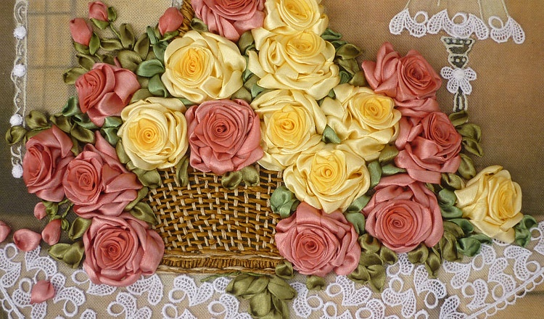
ВЫШИВКА ЛЕНТАМИ панно «Корзина с цветами»
Л Л
Автор
Лебедева Лариса Георгиевна
Учитель технологии МБОУ СОШ № I
г.Тула

Slide 2
Л Л
Мудрец сказал ведь неспроста, Что мир спасает красота. Чем век свой, маяться, в безделье, Займитесь лучше рукодельем!

Slide 3
ИСТОРИЯ ВЫШИВКИ
Л Л
Настоящая слава декоративных лент началась во
Франции, в XIV веке, когда на теплом
средиземноморском побережье стали
производить драгоценную шелковую нить, а
король Людовик XI пригласил в знаменитый
ныне Лион искусных итальянских ткачей, чтобы
те обучили местных мастеров. В общем, и целом
монаршая затея провалилась, но итальянцы привезли несколько хитроумных станков для изготовления шелковых лент. И так случилось, что именно тогда началась пышная мода на камзолы и плащи, богато отделанные парчовыми и золотыми лентами, так что спрос на этот галантерейный товар неуклонно рос, равно как и спрос на вычурные позументы и галуны. Уже при дворе Людовика XIV лентами, расшитыми жемчугом и драгоценностями, украшали абсолютно все предметы туалета — от обуви до панталон.

Slide 4
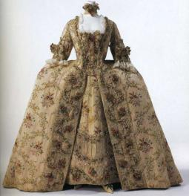
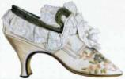
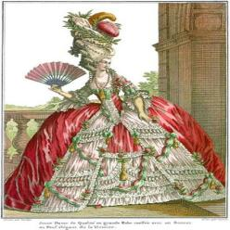
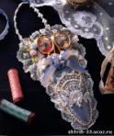
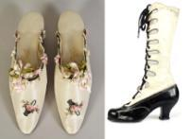
Л Л
Поначалу крошечными шелковыми бутончиками и листиками украшали лифы дамских платьев, вплетая в петельки лент граненый хрусталь, жемчуг и сверкающие драгоценности.
Позже самые лучшие придворные белошвейки изобрели изысканное белье, вышитое целыми ленточными букетами. В наше время подобные шедевры хранятся в пыльных витринах многочисленных музеев планеты.

Slide 5
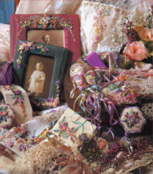
В наше время, когда рукоделие вообще испытывает новое рождение не только в нашей стране, но и во всем мире, вышивка лентами тоже не осталась в стороне. Причем технология осталась та же.
Нынешние мастера пользуются абсолютно такими же приемами, тканями, иглами и лентами, как первооткрыватель этого увлекательнейшего занятия, Людовик XV. Конечно, ленты вообще превратились в неотъемлемую часть нашего быта, они стали дешевы, их теперь производят не только из шелка, но еще из атласа, муара, хлопка и всевозможных искусственных тканей — такое изобилие рукодельному монарху и не снилось.

Slide 6
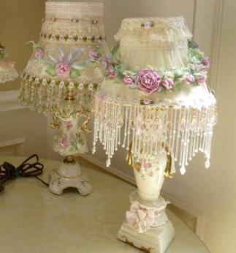
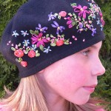
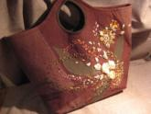
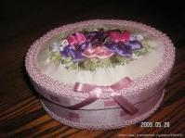
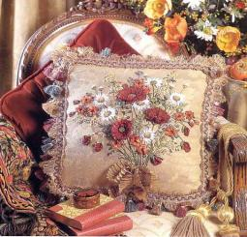
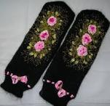
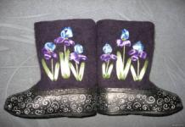
Применение вышивки в современном творчестве
Л Л

Slide 7
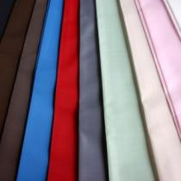
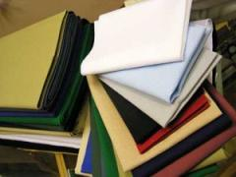
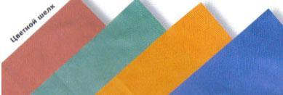
Для основы при вышивке лентами можно использовать самые разнообразные ткани
Л Л
Хлопковые ткани: рогожка, батист, бархат, муслин, сатин.
Льняные ткани: суровое полотно, тонкое полотно, грубая холстина, льняная ткань с однородной основой.
Шёлковые ткани: креп, твид, джерси.

Slide 8
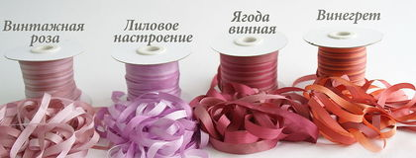
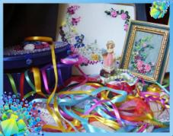
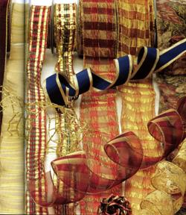
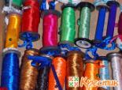
Для вышивки используются разнообразные ленты шириной от 4 мм до 1,5 см
Л Л
ШЕЛКОВЫЕ
АТЛАСНЫЕ
СИНТЕТИЧЕСКИЕ

Slide 9
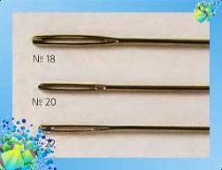
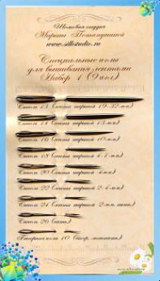
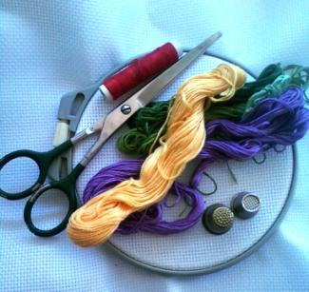
Инструменты и приспособления
Л Л
иглы с длинным ушком(№ 18-22), игольница, пяльцы, ножницы, нитки мулине.

Slide 10
Цель урока
Л Л
Познакомиться с историей вышивки лентами
Изучить опыт применения вышивки в современном творчестве
Освоить технические приемы выполнения вышивки
Выполнить эскиз корзины
Научиться вышивать корзину с цветами
Развивать навыки работы с компьютером

Slide 11
Л Л
Вспомним какие основные приемы и виды швов будем использовать в работе
ПОВТОРЕНИЕ

Slide 12
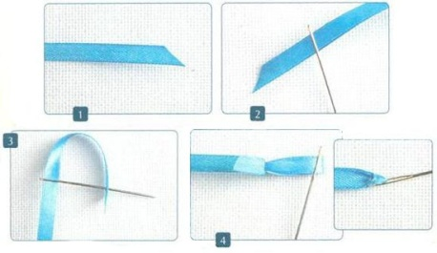
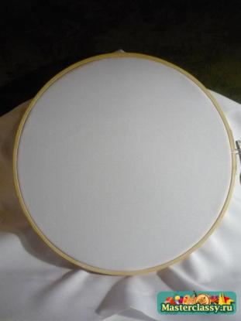
Начало работы
Л Л
Работа с пяльцами: ткань натянута туго и ровно
Заправка ленты

Slide 13
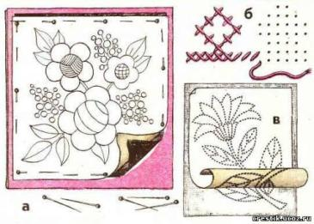
Перевод рисунка на ткань
Л Л
Перечислим основные способы перенесения рисунка на ткань. А также узнаем о декоративных инструментах и приспособлениях, используемых в вышивке лентами.
при помощи кальки и копировальной бумаги
на просвет, через стекло
способом в «припорох»

Slide 14
Основные правила по охране труда и технике безопасности
Л Л
Свет должен падать с левой стороны
Шить с наперстком
Передавать ножницы, держась за сомкнутые лезвия кольцами вперед
Иглы и булавки хранить в игольнице
Ножницы хранить в футляре

Slide 15
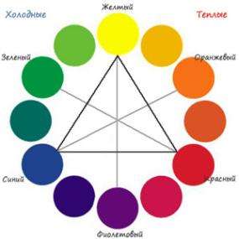
Вспомним о цвете
Л Л
При подборе ниток необходимо учитывать сочетания цветов, а также влияние их друг на друга.
Хорошо сочетаются: красный — с черным, желтым,
серым , оранжевым, синим, белым синий — с серым, голубым, бежевым
желтым, розовым, золотистым. коричневым желтый — с коричневым, черным, красным, оранжевым, серым, голубым, синим, фиолетовым зеленый — с темно-желтым, салатным, желтым, оранжевым, коричневым, черным фиолетовый — с сиреневым, бежевым, розовым, серым, желтым, золотистым, черным

Slide 16
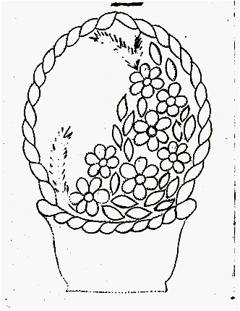
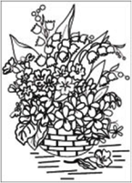
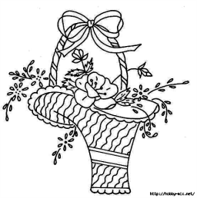
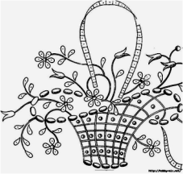
Рисунки для вышивки
Л Л
Композиция – это умение красиво и правильно расположить фрагменты или детали рисунка.
Ритм рисунка. Это определенное чередование деталей.

Slide 17
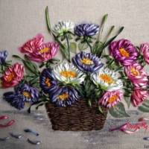
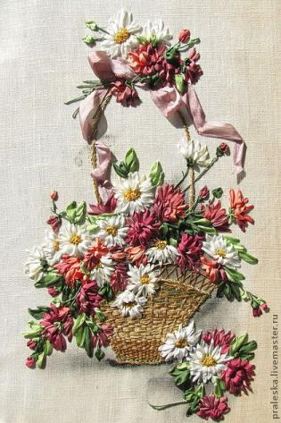
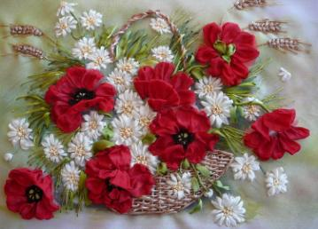
Примеры композиций
Л Л

Slide 18
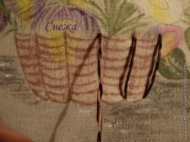
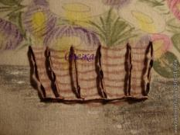
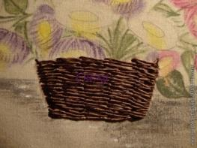
Последовательность выполнения
Л Л
Вышиваем корзину
сначала вышиваем вертикальные полоски корзинки
переводим рисунок
затем,
горизонтальные
части корзинки, переплетая ленты в шахматном порядке

Slide 19
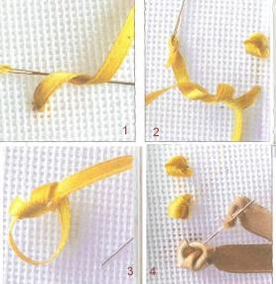
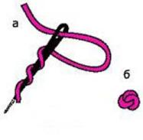
Шов “французский узелок”
Л Л
Выглядит он очень эффектно. Как любые вышитые узелки образует оригинальную фактурную поверхность. Его можно применять для выполнения некоторых элементов вышивки, для подчеркивания каких-то деталей – серединки цветов, бутоны розочек, глаза животных и людей и т.д.

Slide 20
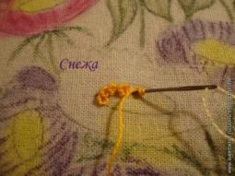
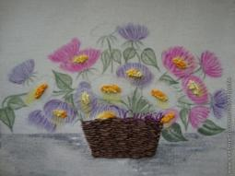
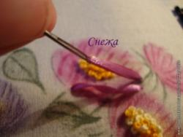
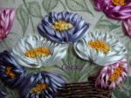
Л Л
Вышиваем цветы
середину цветов вышиваем “французскими узелками”
лепестки вышиваем обыкновенным прямым стежком или перекручивая ленту.

Slide 21
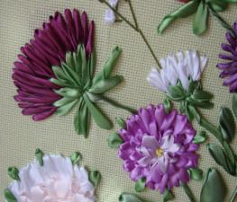
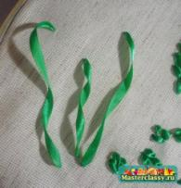
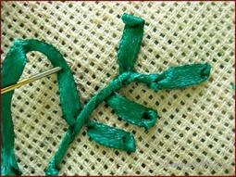
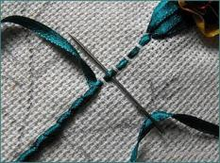
Вышиваем листья и стебли
Л Л
стебель вышиваем прямым перекрученным стежком или швом “намётка обвитая”
листочки прямым или “стежком с завитком”.

Slide 22
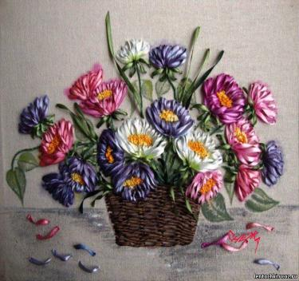
Требования к качеству
Л Л
Правильное выполнение трудовых приемов
Самостоятельность при выполнении работы
Правильное построение композиции рисунка
Гармония цветового сочетания
Соблюдение правил техники безопасности
Правильная организации рабочего места

Slide 23
Используемая литература
Л Л
Мелинда Косс. Исксуство вышивки. – М. ЭКСМО – ПРЕСС, 2000
Уильямс М. Шелковая лента/Перевод с англ. Н. Рейн. – М.: Изд-во ЭКСМО - Пресс, 2000
Малахова С. А., Журавлева Т. А. Художественное оформление текстильных изделий. М.1988
Ресурсы интернета
http://vse-sama.ru/vyshivanie-lentami/blog.html
http://www.idecorator.ru/groups/group/10/blog/334
http://stranamasterov.ru/node/167750
http://uch.znate.ru/docs/1124/index-5491.html

